Slide 1
Feedas串讲
张晗
zhanghan21@baidu.com
5/27/19

Slide 2
目录
原生广告业务结构
Remix框架简介
Feedas模块
Q&A

Slide 3
目录
原生广告业务结构
Remix框架简介
Feedas模块
Q&A

Slide 4
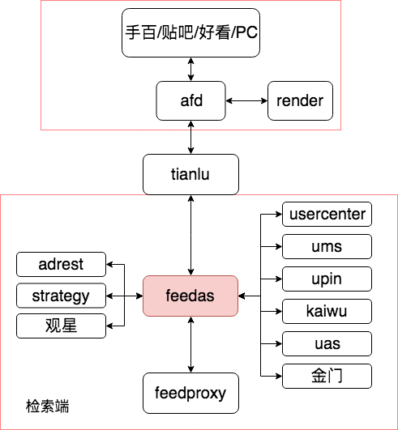
原生广告业务结构
Afd：流量的统一入口
Render：广告渲染
Tianlu：连接流量接入端与检索端的桥梁
Notes:
各个流量来源经过afd进行流量分发后，经过tianlu进行协议转换，送入feedas。
Feedas首先通过与usercenter,upin,kaiwu等进行交互，请求用户信息，之后跟proxy模块进行交互，从广告库召回广告；之后进行策略处理，进行了物料选择，排序，截断，计价
Feedas最后将处理结果返回给afd，afd与render进行交互，进行广告渲染，最终返回给用户
Tianlu的作用：进行协议转换，产出日志

Slide 5
目录
原生广告业务结构
Remix框架简介
Feedas模块
Q&A

Slide 6
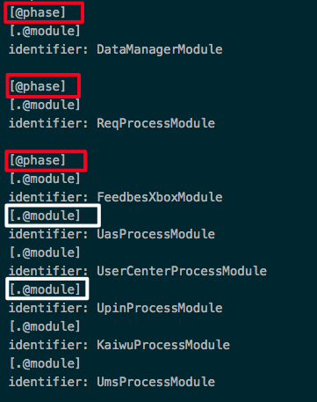
Remix框架
Remix是一个支持组件式开发和自定义的配置驱动框架。
Module是运用Remix框架的系统真正实现自己业务逻辑的地方。module的初始化和加载由配置文件modules.conf进行设置
Modules.conf中可以包含多个phase，每个phase包含多个module，phase之间串行，每个module间尽最大可能并行（不是真正的并行）。
Notes:
Feedas采用remix框架，它提供了一套通用的服务逻辑。Modules是remix框架基础的运行和管理单位，module的加载由配置文件modules.conf完成

Slide 7
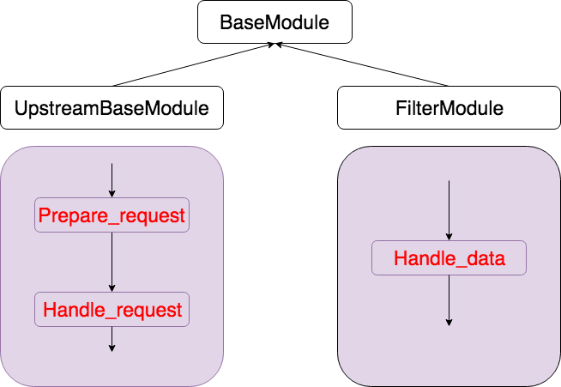
Remix框架
ProcData：进程级的数据结构，存储全局配置等
QueryContex：每个Module内部的数据结构
Notes:
Module都继承自基类BaseModule，它派生了两个子类，非交互类FilterModule和交互类UpstreamBaseModule
具体的业务实现类根据自己的属性继承自上述各类基类。
非交互类的入口函数是handle_data
对于交互类，有创建通道，发送请求，等待执行等过程，但这些都由框架实现托管，只需要实现prepare_request和handle_response两个方法
其他的消息传递环节都由平台实现托管

Slide 8
目录
原生广告业务结构
Remix框架简介
Feedas模块
Q&A

Slide 9
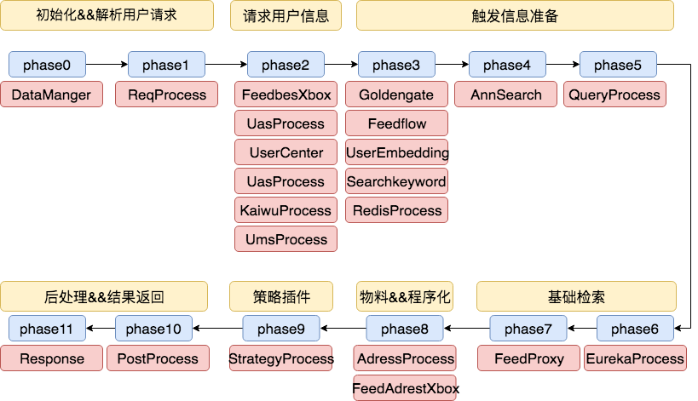
Feedas执行流程
Notes:
Feedas可以分为7个处理阶段：
预处理阶段，有DataManager和ReqProcess两个模块，负责初始化、加载配置、解析asp请求的数据
请求用户信息：有6个模块，向uas、usercenter、upin、kaiwu、ums请求用户数据，包括用户画像、session、用户兴趣、自然结果attention等
触发信息准备：将用户信息发送给金门，获取意图query，同时获取user embedding、进行白盒过滤，QueryProcessModule进行query选择
基础检索：FeedProxyProcessModule负责拉取广告，feedproxy请求feedbs、闪投获取广告。feedbs中通过不同的触发方式（包括query、兴趣、lbs（商圈、场所、画圈）、lookalike、兴趣通投、关键词、意图人群、历史人群、贴吧目录、ocpcann、智能定向）拉取广告并返回。伊若卡会通过用户id直接召回广告。
物料阶段分别获取非程序化广告和程序化广告物料
策略插件：StrategyProcess，分gid&srcid进行策略处理。
后处理阶段：进行了广告的截断，广告打包，日志打包，并返回给afd

Slide 10
Phase0-DataManagerModule
类型：非交互类
作用：数据初始化，注册各类配置文件
DataManagerProcData：进程级ProcData初始化，观星schema初始化，观星api初始化
DataManagerQueryCtx：线程级全局变量初始化
register_conf：注册各类配置文件
Src_info：src_id与cmath，gid等的映射关系
Switch.conf：开关信息
Global_params.conf：全局配置，如黑名单等
……
Notes:
---->广告队列
adv_pool //广告结构体的池
original_advlist //原始广告队列
reserved_advlist //高优广告队列
merged_advlist //merged广告队列
lbs_gaoyou_advlist,before_lbs_advlist,after_lbs_advlist //lbs分支第一序列
ctr_revise_advlist //position bias
ocpc_advlist //ocpc广告队列
explore_advlist //explore广告队列
exploit_advlist //exploit广告队列
bs_asq_advlist //bs_asq广告队列
src_show_advlist //分数据源截断广告队列
show_advlist //展现广告队列,所有策略作用完成后将被展现的广告，已排序
src_adv_res //所有src的展现结果，将被打包到asp-res-t去
-------->返回的信息
asp_req_idl // 上游asp请求的idl
asp_res_idl // 返回给asp的结果
lvlexp_info // 分层实验路径信息
ovlexp_info // 全流量分层实验参数信息
aspreq_data // 来自asp的信息请放置到aspreq_data_t中，请勿直接放置于TD;
syn_buff // 来自cs
pamixer_res_adv_num // adv count returned by pamixer
bs_res_adv_num; // 来自bs的广告条数
proxy_res_adv_num // feedproxy返回的广告条数

Slide 11
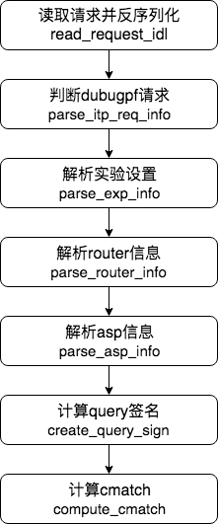
Phase1-ReqProcessModule
类型：非交互类
作用：读取用户请求并进行反序列化和解析
读取请求：load&&unpackz → td.asp_req_idl
debugpf请求：判断请求，设置dubug日志打印开关
解析并保存实验参数
获取router信息
解析上游透传的asp信息，包含用户的cuid，ip等
计算query签名
计算cmatch，遍历src_info通过srcid进行查找

Slide 12
Phase2-FeedbesXboxModule
类型：非交互类
作用：从xbox中拉取bes信息
Handle_data:
实例化了BesProfileXboxRequest类
并行从xobx中获取bes_profile信息

Slide 13
Phase2-UasProcessModule
类型：交互类
作用：与uas交互，获取用户属性
Uas是大数据用户画像服务，主要提供用户自然属性信息
Prepare_request输入参数：
cuid，baiduid，deviceid
flow_type(app/wap/pc)
Client_name, password
Handle_resonse返回信息：
优先使用cuid的结果
用户属性，包含性别、年龄
长期兴趣、短期兴趣
Notes:
cuid是移动设备id，baiduid是每次新用户访问百度产品都会生成的一个唯一的id，deviceid标识是什么类型的移动设备

Slide 14
Phase2-UserCenterProcessModule
类型：交互类
作用：与usercenter交互，获取用户历史信息，主要用于频控
Prepare_requese输入信息：
Cuid，baiduid，deviceid
通过src_id获取src_info_conf配置，读取cmd,flow_type信息
Freq_cmatch_list
Handle_response返回信息：
session
show_session
expose_duration
Notes:
session：曝光数据， 545上24小时，其他8小时
show session: 546上24小时展现数据
expose_duration: 545上24小时广告曝光时长

Slide 15
Phase2-UpinProcessModule
类型：交互类
作用：upin交互，获取用户历属性与session信息
Upin：数据来自内网，是用户个性化信息检索平台
Prepare_request输入：
Searchid, ip
Srcid, flow_type
Pluginid, provider
Wise请求添加gps信息,baiduid,cuid,passport等
Pc请求添加baiduid
Handle_response输出：
Idmapping：cuid到baiduid，xid的映射
wise_dt_attr_info：用户年龄、性别、兴趣等信息
upin_search_session：用户点击数据等
upin_asplog_session：频控信息
Notes:
1. usercenter和upin目前功能有重叠
2. 之后会迁移到unsercenter中

Slide 16
Phase2-KaiwuProcessModule
类型：交互类
作用：与kaiwu交互，获取用户属性与历史行为信息
Kaiwu：包括用户的历史搜索、浏览等信息（其中浏览信息主要来自外网）
Prepare_request输入：
Searchid,cuid,password,baiduid
tieba_info,ovlexp_info,ip,sdk_version
city,os_type,
Handle_response返回：
Ei_query_list（大于1000分），ei_partial_query_list（小于1000分）
User_profiles（kaiwu_interest_list）, user_locations，app_info
相似人群，30天的query等

Slide 17
Phase2-UmsProcessModule
类型：交互类
作用：获取自然结果中用户attention信息
Prepare_request输入：
App:cuid+uid
Wise:baiduid+uid
Handle_response返回：
Attention_short（短期兴趣），Attention_statics（长期兴趣）
Primary_category，secondary_category
Attention_video，video_category

Slide 18
Phase3-GoldengateProcessModule
类型：交互类
作用：没有query→创造query，有query→扩展query
Jinmen：query在线推荐平台，基于用户意图推荐query
Prepare_quest输入：
Searchid, src_list, flow_tag
upin_profile_tag
aspreq_info（上游透传的用户请求信息）
Attention（page attention, short attention（ums的返回结果））
Handle_response返回信息：
返回结果解析道intent_query中
存储在query_vec, query_mining_vec,

Slide 19
Phase3-FeedbesFlowqModule
类型：非交互类
作用：bes流量质量评估
访问观星，获得flowq流量打分
partition_q_value：根据离线计算出的动态阈值对q值进行划分
protect_bes_media：对特定媒体进行保护
parse_strategy_tag：根据bes_stra解析降级配置

Slide 20
Phase3-UserEmbeddingProcessModule
类型：非交互类
作用：获取用户特征向量
访问观星：user_embedding_phase
得到用户特征向量：feeduserq，feedannq等
用于之后的bs广告召回等模型
Notes:
feeduserq是bsq用户侧的特征向量，用于bsq的计算
feedannq也是用户侧特征向量，用于bs中ann触发使用
intentxq用于计算用户对行业的意图强弱

Slide 21
Phase3-SearchkeywordProcessModule
类型：非交互类
作用：query扩展，白盒过滤
Handle_data：
Fill_search_query：
获取upin最近8小时的session数据，7天的搜索query，kaiwu30天的query作为精确的关键词
访问xbox得到宽泛关键词
Dedup_search_key_list：
使用upin_query_dedup_set数据进行去重

Slide 22
Phase3-RedisProcessModule
类型：非交互类
作用：从redis库中请求attention数据
同时解析ums中的返回数据与详情页的返回数据
Handle_data：
输入：cuid+redis_key
输出：attention_short, attention_statics,
primary_category, secondary_category 等
Notes:
与ums的不同可能是cmatch不同，545和546
比ums中多了一个cmatch的数据

Slide 23
Phase4-AnnSearchModule
类型：非交互类
作用：扩充query
根据已有的query扩充query
现在已迁移到金门
Notes:
没有找到fill_search_items的入口

Slide 24
Phase5-QueryProcessModule
类型：非交互类
作用：query选择，部分功能迁移到金门或searchkeyword
fill_search_query和dedup_search_query_list迁移到searchkeyword
query_select：选取query，有三种方式
pick first：选取第一个
pick random：随机选取
pick weight random：按权重随机选取

Slide 25
Phase6-EurekaProcessModule
类型：非交互类
作用：广告召回
使用cuid直接召回广告
handle_data：
使用cuid
在xbox中查找对应的unitid

Slide 26
Phase7-FeedProxyProcessModule
类型：交互类
作用：并行访问bs和闪投，进行广告触发，返回召回广告队列
bs：基础检索系统
输入请求：
searchid, srcid, cmatch
Asp信息：cuid, baiduid, passportid, age, gender, os, pid, cid, locations, 人生阶段，物料id
Kaiwu信息：app_info, locations
Upin：age, gender
返回信息：
召回的原始广告队列original_advlist，包含的信息有：投放状态，投放类型，广告主id、bid，图片信息，意图信息等

Slide 27
Phase8-AdrestProcessModule
类型：交互类
作用：获取广告物料信息
prepare_request请求输入
original_advlist中所有广告的ideaid, winfoid, unitid, planid, userid
qid, srcid, mtid
handle_response返回信息
parse_adrest_response：处理每个非闪投广告的样式信息
非程序化样式：newstyleid, jsonid, mtjson
Parse_program_response：处理程序化创意信息
process_prog_ads_advlist：组合程序化创意物料，并加入dynamic_ads_list
程序化创意：
根据srcid决定程序化创意执行的策略
根据配置文件决定走random或ee方法
统计程序化创意数量

Slide 28
Phase8-AdrestProcessModule
parse_program_response
解析不同物料类型（视频，图像，title）的签名
去重：对物料签名进行去重
将物料信息存入adv->dynamic_ads_list中

Slide 29
Phase8-FeedAdrestXboxModule
类型：非交互类
作用：获取广告创意
访问xbox，获取物料信息

Slide 30
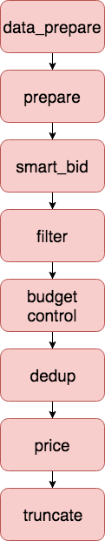
Phase9-StrategyProcessModule
类型：交互类
作用：执行策略插件
策略插件分为gid和srcid级别
一个gid下可能包含多个srcid

Slide 31
StrategyProcessModule-data_prepare
作用：请求观星
Set_status_before_predictor：访问观星前设置广告属性
Send_predictor_async：异步发送观星请求
Recv_predictor_async_new：异步接收观星请求
Interact_with_bcsvr：请求budget server， 获取每个广告的预算与消费情况
Notes:
send_predictor_async ：发送观星异步请求
interact_with_bcsvr ：请求 budget_control 获取预算和消费信息，填充到广告队列
interact_with_xbox ：并行请求观星获取结果
recv_predictor_async_new ：获取观星异步结果

Slide 32
StrategyProcessModule-data_prepare
ImageqParallelRequest：程序化广告物料请求xbox得到物料特征向量并计算mtq
process_imageq_before_predictor：根据请求的结果对物料进行排序并替换原始物料

Slide 33
StrategyProcessModule-prepare
作用：调整ctr值
transfer_ratio：对ctr根据不同依据进行微调，并依据bid联合计算pricesort_score
根据暗投的ctrq的分布，调整明投ctr
根据eplayq进行调整
分ori_mt进行调整
分样式调整
…
根据调整后的ctrq计算得到pricesort_q
Adv->pricesort_q = convert_q(adv->ctrq, adv->q_t_value)
再根据pricesort_q计算pricesort_score
adv->pricesort_score = adv->pricesort_q * adv->bid

Slide 34
StrategyProcessModule-smart_bid
作用：调价，根据配置信息等获得打折信息
User_smart_bid：非ocpc广告调价
通过bid_ratio影响bid，进而影响最终的pricesort_score
cpm与ocpc计价类型不进行智能调价
通过src_id与mt设置不同的bid_ratio
通过bid_ratio影响bid，进而影响pricesort_score
Adv->bid = adv->ori_bid * adv->bid_ratio
Adv->pricesort_score = adv->pricesort_q * adv->bid
Ocpc_bid：ocpc广告调价
分virtual_mt，样式，ocpc_ann等设置影响ocpc_bid_ratio，从而影响出价

Slide 35
StrategyProcessModule-filter
作用：过滤广告
blacklist_status_filter：使用黑名单进行过滤
黑名单类型包含：trade2, user, plan, idea, winfo, entity, cheat等
thr_filter：
设置ctr_thr和cpm_thr，并根据阈值过滤不符合要求的广告
mt_filter：
通过配置表加载物料白名单，对物料进行过滤
channel_trade_filter：
通过channel_trade_blk_status字段对广告渠道进行过滤
ctr_and_cpm_filter：
设置ctr和cpm阈值，同时处理在加速投放模式下的阈值下降
newstyle_mt_filter
通过配置文件加载新物料白名单，对新物料进行过滤

Slide 36
StrategyProcessModule-budget_control
作用：预算控制
标准投放，匀速投放，加速投放
主要实现了匀速投放的逻辑，加速投放通过filter阶段中降低ctr阈值实现
proprobabi_delivery_filter: 按照一定的概率过滤广告，概率由账户预算、账户历史消费、账户历史消费时长计算
计算广告展现概率：delive_pro = 当前预算 * 历史消费时长 / (历史消费金额 * 当前投放时长)
均匀随机概率: rand_pro
当rand_pro>delive_pro时，该广告被过滤
constant_speed_delivery：按照预算消耗程度对广告进行过滤
当plan_consume / plan_budget > 当前预算分配比例*系数A 时，该广告被过滤。
分cmatch的预算控制
Notes:
默认方式是标准投放

Slide 37
StrategyProcessModule-dedup
作用：不同维度的去重
cpm_transfer：对于cpm计费广告，计算cpm排序分数：
dedup_proc：广告去重
先按照cpm降序，ideaid升序对广告队列进行排序
分别进行userid，planid与unitid级别的去重
dedup_proc_quality：广告去重
先按照cpm排序，ideaid升序对广告队列进行排序
分别进行subject，title，brand级别的去重
program_adv_dedup：广告去重
先按照cpm排序，ideaid升序对广告队列进行排序
对于程序化创意，按照ideaid进行去重

Slide 38
StrategyProcessModule-price
作用：计价
calc_price：按照广义第二高价计算各个广告价格，广告价格为排在其下一名的广告主的出价
calc_vcg_price：按照vcg方法计算各个广告价格，该广告主参与拍卖对其他广告主造成的损失为该广告主的价格
calc_mincpm_price：对广告队列中的每一个广告进行判断，如果价格低于mincpm，则将价格设置为mincpm，同时不高于广告主出价
accelerate_delivery_price_ratio：对于加速投放的广告，乘以价格惩罚系数，进行价格调整
设置价格为new_price = price * punish_ratio + 0.5
若new_price > bid， 则设置new_price = bid
Notes:
calc_price：按照广义第二高价计算各个广告价格，广告价格为排在其下一名的广告主的出价
首先对广告队列进行排序，按照cpm_compare或multarget_cpm_compare
取最后一名广告的minbid为其的price
设置charge_method为URL_MINBID_PRICE, CLKQ_MINBID_PRICE, RIGQ_MINBID_PRICE, MINBID_PRICE等
分别对每一个广告，计算cur_adv->price = next_adv->multarget_pricesort_score + cur_adv->ue_loss) / cur_adv->pricesort_q + 0.5
如果当前的price<minbid，则设置price=minbid
设置charge_method为对应的标志
545，546都是vcg计价方式
在GSP策略下，大部分的竞买人会按照自己相对真实的意愿报价，因为他所报的价格与自己的成本并没有直接的关系。
VCG机制是通过计算一个广告主参加拍卖给别的广告者带来的效用损失之和来定价的。具体而言：在VCG机制下，广告主i的定价等于他占用了第i个广告位所带来的影响， 即如果i没有出现可以给其它广告主带来的点击收益之和。

Slide 39
StrategyProcessModule-truncate
作用：对广告队列进行截断
default_show_control：按照src_id进行截断
读取配置文件，不同的src_id具有不同的截断数：1092为7条，1093为1条等
Notes:
截断数=min(truncate_num, req_num)，对其余的广告进行截断

Slide 40
Phase10-PostProcessModule
类型：非交互类
作用：截断、打包广告，添加点击串
multiadvlist_pv_truncate：
多队列pv级广告截断，保证最终返回的广告数小于上游请求的广告数
按照cpm进行排序后，进行截断操作
pack_src_adv：打包广告，将广告按照srcid插入对应的队列中
pack_newstyle：
parepare_material_new：样式物料准备
Material_select：物料优选
Pack_newstyle_json：打包样式
pack_rcv_url：生成i,j,k域点击串
Notes:
i域包含winfoid，unitid，ideaid，price，bid，cmatch，ip等和广告相关的重要字段，需要加密
j域包含落地页url，计费名等，需要压缩编码，但不需要加密
k域包含网络类型，操作系统，手机id，浏览器id等，不需要压缩

Slide 41
Phase11-ResponseProcessModule
类型：非交互类
作用：打包广告结果，添加日志，返回结果
handle_data：
Set_query_asp_log：填充asp日志
Set_asplog_mixer_total：记录所有模块的耗时
Pack_asp_res_query_level：打包请求级别结果
Pack_asp_res_adv_level：打包广告级别结果和asplog
Pack:asp_res_idl：打包返回给asp的idl结果
Record_all_monitor_item：添加所有module的监控项
Notes:
Notice日志包括上游请求信息，upin交互，kaiwu交互，bs相关，广告相关（ideaid，price，cmatch，bid，mt等），闪投相关还有监控
cdebug_log日志包含了各个模块是否正常进入及执行
asplog记录了几乎和广告有关的所有内容，例如：title，ideaid，word，cmatch，实时的一些状态，tieba，upin等相关内容

Slide 42
Q&A
谢谢！

